Slide 1

სამეცნიერო ლიტერატურის მიმოხილვა სამეცნიერო ლიტერატურის მიმოხილვა (Literature review) კვლევითი თემის გარშემო; სამეცნიერო სტატიის კრიტიკული ანალიზი და შეფასების კრიტერიუმები ლექტ. გიორგი რატიანი

Slide 2
ლიტერატურის მიმოხილვა (Literature Review)
1) ლიტერატურის მიმოხილვის მნიშვნელობა
რა არის?
  ლიტერატურის მიმოხილვა არის არსებული კვლევების ანალიზი და შეჯამება კონკრეტული თემის გარშემო.
  მიზანი – თემის უკეთ გაცნობიერება, არსებული ხარვეზების და პრობლემების იდენტიფიცირება.
ნაბიჯები ლიტერატურის მიმოხილვისთვის:
  საკვლევი საკითხების და მიზნების განსაზღვრა: რა კითხვა ან პრობლემა გსურთ შეისწავლოთ.
  წყაროების მოძიება: სად ეძებთ სტატიებს და სხვა წყაროებს? (მაგ., Google Scholar, JSTOR, PubMed)
  კრიტიკული შესწავლა: თითოეული წყაროს მნიშვნელობის შეფასება – რამდენად ავთენტურია და შესაბამისი.
  ინტეგრაცია და შეჯამება: როგორ უკავშირდებიან სხვადასხვა წყაროები ერთმანეთს და თქვენს კვლევას.

Slide 3
სამეცნიერო სტატიის კრიტიკული ანალიზი
2) საკვანძო ელემენტები კრიტიკული ანალიზისთვის
კვლევითი კითხვები და მიზნები: რამდენად მკაფიოდ და ზუსტად არის განმარტებული სტატიის კვლევის მიზნები.
მეთოდოლოგია: შეაფასეთ გამოყენებული კვლევითი მეთოდები, მათი სიზუსტე და სანდოობა.
მონაცემების ანალიზი: მონაცემთა დამუშავების სისწორე და ლოგიკურობა.
შედეგები და დასკვნები: არიან თუ არა დასკვნები დასაბუთებული ანალიზის შედეგებზე დაყრდნობით?
ლიმიტაციები: სტატიის ავტორების მიერ გამოვლენილი ლიმიტაციები და რამდენადაა ეს სამართლიანად და ობიექტურად განხილული.

Slide 4
სამეცნიერო სტატიის კომპონენტები
3) სტატიის შეფასების კრიტერიუმები
სიზუსტე: გამოყენებული მეთოდები და დასკვნები რამდენად ზუსტია და მეცნიერულად სანდო.
აქტუალურობა: რამდენად არის სტატია აქტუალური დღევანდელ კონტექსტში და შეესაბამება თუ არა თანამედროვე კვლევებს.
სტრუქტურა და წერა: სტატიის ლოგიკური სტრუქტურა, არგუმენტების თანმიმდევრობა და ცხადი გამოთქმა.
წყაროების სანდოობა: არის თუ არა გამოყენებული წყაროები მეცნიერულად სანდო და კარგად არჩეული.
ახალი ცოდნის წვლილი: სტატია თუ ქმნის ახალ ცოდნას და ხელს უწყობს ამ თემის კვლევის განვითარებას?

Slide 5
პრაქტიკული მაგალითი:
კვლევის თემა: „ციფრული მარკეტინგის გავლენა მომხმარებლის ქცევაზე“
დაიწყეთ ციფრული მარკეტინგის გავლენის შესწავლა სხვადასხვა წყაროებიდან, როგორიცაა სამეცნიერო სტატიები, დისერტაციები, წიგნები ან კონფერენციის მასალები.
ნაბიჯი 1. მონაცემების მოძიება:
დავალება 1. მოვძებნოთ ზემოთ ჩამოთვლილი მასალები და ამოვწეროთ რამდენიმე, რომელსაც ჩავთვლით ყველაზე ლერევანტურად, შეგვიძლია გამოვიყენოთ ხელოვნული ინტელექტი
ჩამოწერეთ მასალები:

Slide 6
სამეცნიერო სტატიის მაგალითები
რა მოვიძიე?
1. The Impact of Digital Marketing on Consumer Behavior: A Comprehensive Review (2021)
წყარო: https://ndpublisher.in/admin/issues/IJASEv11n2b.pdf
2. The Impact of Social Media on Customer Experience and Loyalty
წყარო: https://skillfloor.com/blog/the-impact-of-social-media-on-customer-experience-and-loyalty#:~:text=Social%20media%20allows%20them%20to%20interact%20with%20clients,to%20customer%20feedback%2C%20it%20builds%20a%20positive%20reputation.
3. "The Impact of Social Media Marketing on Consumer Purchase Intention" by Schivinski and Dabrowski (2016).
წყარო: https://www.tandfonline.com/doi/abs/10.1080/13527266.2013.871323
4. "The Effect of e-WOM and Consumer Engagement on Brand Loyalty" by Erkan and Evans (2016).
წყარო: https://www.emerald.com/insight/content/doi/10.1108/JSM-01-2017-0031/full/html
5. Influencer Marketing: The Impact of Instagram Influencers on Consumer Behavior" by Gyamfi and Nyamekye (2022)
წყარო: http://ir.uew.edu.gh:8080/handle/123456789/4122

Slide 7
სამეცნიერო სტატიის მაგალითები
შემდეგი რა კითხვაც გამიჩნდა:
ხომ არ არის რაიმე პლატფორმა, ან საშუალება, რომელიც დამეხმარება ჩემი მოძიებული სტატიების სწრაფ ანალიზში?
პასუხი იყო:
Yes, there are several tools designed to streamline the process of conducting a literature review by quickly analyzing provided articles. These tools can help you summarize, compare, and synthesize research findings. Here are some effective options:
1) Zotero
You can save articles, annotate them, and use the built-in search feature to find relevant information quickly.
Mendeley’s "Literature Search" function can help you find similar articles based on your current library, speeding up the synthesis process.
2) Mendeley
It automatically generates bibliographies and can be integrated with MS Word for easy referencing.
3) EndNote
Summarize and paraphrase large texts, making it easier to organize the key insights from your literature.
4) QuillBot
5) Connected Papers
It’s especially useful for identifying gaps in the literature or for discovering related work.
6) Litmaps
You can create a visual "map" of your literature review that shows how different papers relate to each other.
7) Rayyan
It offers collaborative features for teams and uses machine learning to suggest articles that align with your research criteria.

Slide 8
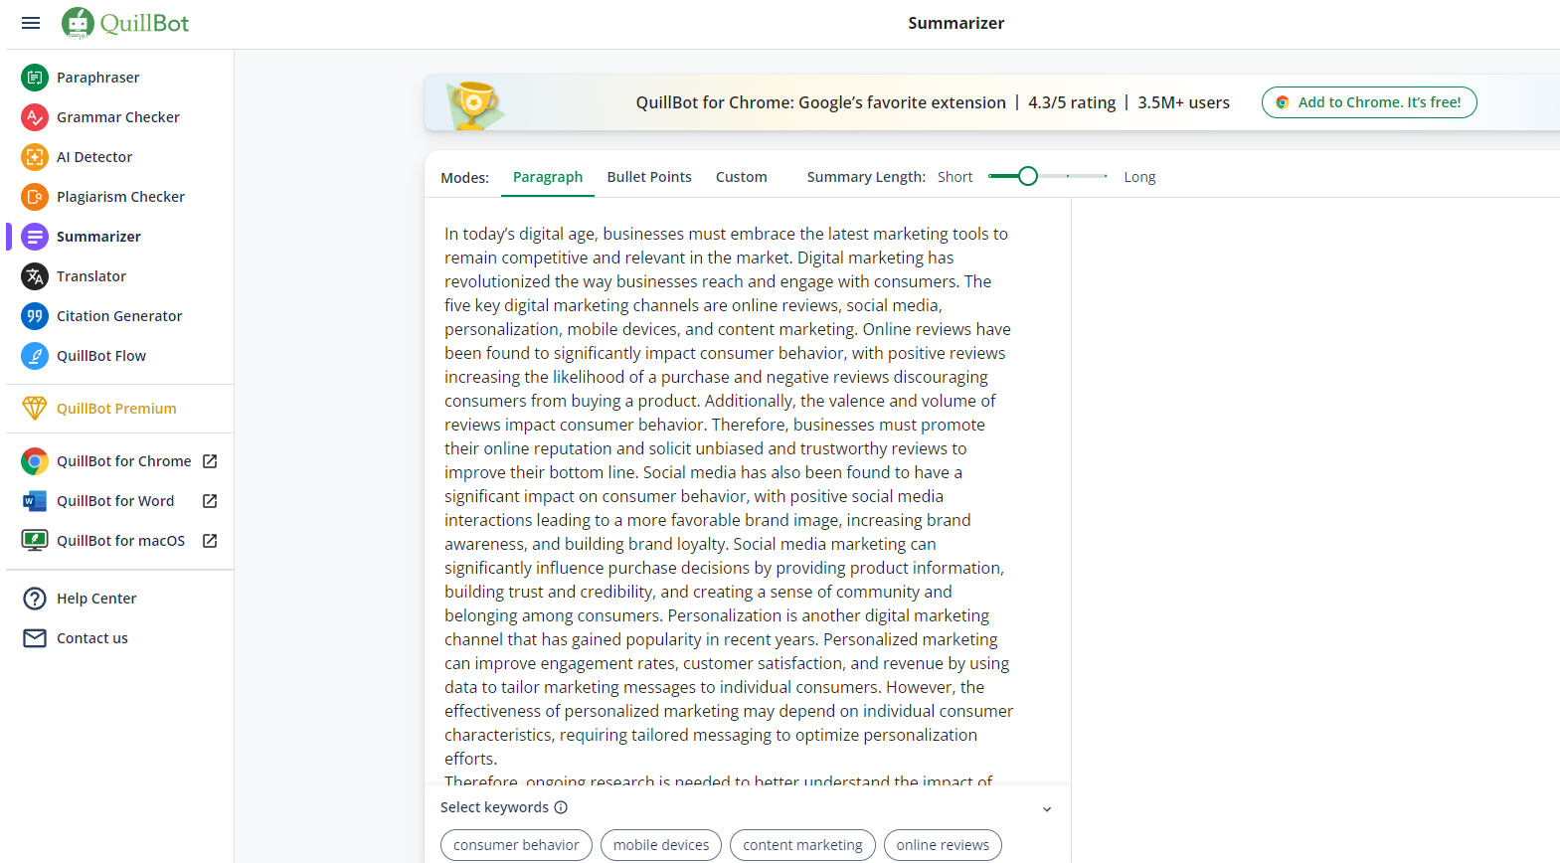

Slide 9
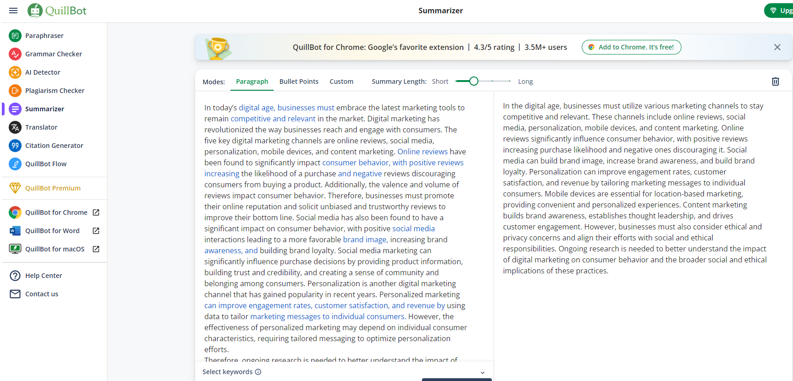

სტატიის შინაარსი წარმომიდგინა მოკლედ 9 წინადადებაში

Slide 10
პრაქტიკული მაგალითი:
კვლევის თემა: „ციფრული მარკეტინგის გავლენა მომხმარებლის ქცევაზე“
ნაბიჯი 3. შევისწავლოთ სხვა კვლევების შედეგები:
მაგალითად:
რა არის ციფრული მარკეტინგი და როგორ ვითარდება ის?
როგორ მოქმედებს მარკეტინგი მომხმარებლის ქცევაზე?
არსებობს კვლევები, რომლებიც აჩვენებს, თუ როგორ იცვლება მომხმარებლის ქცევა ციფრული კამპანიების დროს?
დავალება 2: ჩამოწერეთ რელევანტური კითხვები, რომელიც გაგიჩნდათ
კითხვები:

Slide 11
პრაქტიკული მაგალითი:
კვლევის თემა: „ციფრული მარკეტინგის გავლენა მომხმარებლის ქცევაზე“
ნაბიჯი 3. შევისწავლოთ სხვა კვლევების შედეგები:
მაგალითად:
ადრინდელი კვლევები შეიძლება აჩვენებდეს, რომ მომხმარებელი ციფრული რეკლამების შემდეგ უფრო მეტად ყიდულობს პროდუქტს
სხვა კვლევები შეიძლება აფასებდეს, როგორ გავლენას ახდენს სოციალური მედია რეკლამა კონკრეტულ ასაკობრივ ჯგუფზე.
დავალება 3: ჩამოწერეთ ფაქტები რას აჩვენებს კვლევები, მიუთითეთ წყარო
კვლევის შედეგები, როგორც ფაქტები:

Slide 12
პრაქტიკული მაგალითი:
კვლევის თემა: „ციფრული მარკეტინგის გავლენა მომხმარებლის ქცევაზე“
ნაბიჯი 4. შეჯამება და ხარვეზების პოვნა:
მაგალითად:
ამ კვლევების შეჯამებით, შესაძლოა აღმოაჩინოთ, რომ მცირე ყურადღება ეთმობა იმას, როგორ მოქმედებს ციფრული მარკეტინგი მომხმარებელზე ხანგრძლივ პერიოდში.
ამასთან, შეიძლება ვერ ნახოთ კონკრეტული კვლევები, რომლებიც იკვლევს ციფრული რეკლამების ზეგავლენას სხვადასხვა კულტურებზე.
დავალება 4: შეაჯამეთ თქვენს მიერ მოძიებული კვლევის შედეგები
რა გვაქვს ხელთ?:

Slide 13
პრაქტიკული მაგალითი:
კვლევის თემა: „ციფრული მარკეტინგის გავლენა მომხმარებლის ქცევაზე“
ნაბიჯი 5. კრიტიკული შეფასება და მიმართულების მიცემა:
მაგალითად:
ლიტერატურის მიმოხილვის საფუძველზე, შეიძლება დასკვნა იყოს, რომ საჭიროა კვლევა, რომელიც მოიცავს არა მხოლოდ მოკლევადიან გავლენას, არამედ გრძელვადიან ზეგავლენასაც.
მაგალითად, თუ როგორ იცვლება მომხმარებლის ჩვევა 6 თვის განმავლობაში ციფრული რეკლამის აღქმის შემდეგ.
დავალება 5: კრიტიკული შეფასება, განსაზღვრეთ რა შეიძლება ვიკვლიოთ ჩვენი კვლევის ფარგლებში?
რა უნდა ვიკვლიოთ, რა შვეგვიძლია ჩვენ გავაკეთოთ?:

Slide 14
1. რა არის სამეცნიერო ლიტერატურის მიმოხილვის ძირითადი მიზანი?
ა) თემაზე არსებული ყველა კვლევის შეჯამება
ბ) ყველა გამოქვეყნებული კვლევის კრიტიკული ანალიზი
გ) არსებული კვლევების ხარვეზებისა და ტენდენციების იდენტიფიცირება
დ) სხვა მკვლევარების მუშაობის კრიტიკა
2. ლიტერატურის მიმოხილვის პროცესში, რომელია ყველაზე მნიშვნელოვანია?
ა) მხოლოდ ბოლო 5 წლის კვლევების გათვალისწინება
ბ) ფუნდამენტური და ბოლო კვლევების კომბინირებული ანალიზი
გ) ბოლო 20 წლის ყველა კვლევის გათვალისწინება
დ) მხოლოდ მაღალი იმპაქტის ჟურნალებში მოცემული კვლევების გათვალისწინება
3. რომელი ქვეკატეგორია არ არის ტიპიური კრიტერიუმი სამეცნიერო სტატიის შეფასებისთვის?
ა) კვლევის მეთოდოლოგია
ბ) ავტორის პოპულარობა
გ) კვლევის კითხვასთან აქტუალობა
დ) მონაცემთა ანალიზის მყარი საფუძველი
4. სამეცნიერო სტატიის კრიტიკული ანალიზის ძირითადი მიზანი არის ...
ა) სხვა ავტორების დასკვნების დადასტურება ან უარყოფა
ბ) კვლევის სიძლიერის და სისუსტეების შეფასება
გ) კვლევის შედეგების გამეორება და დადასტურება
დ) ექსპერიმენტული დიზაინის ხარვეზების გამოკვეთა

Slide 15
5. რას უნდა მივაქციოთ ყურადღება სამეცნიერო სტატიის სანდოობის შეფასებისას?
ა) გამოქვეყნების წელი
ბ) ავტორთა რაოდენობა
გ) ამ სტატიის ექსპერტთა შეფასების პროცესი
დ) ჟურნალის ვებსაიტის დიზაინი
6. სტატიის განხილვისას, რის შეფასება უნდა შევხედოთ, რომ შეფასდეს მისი შედეგების სანდოობა?
ა) შესავალი ნაწილის სიგრძე
ბ) დასკვნის სისწრაფე
გ) კვლევის მეთოდოლოგია და მონაცემთა ანალიზი
დ) ციტირებული წყაროების რაოდენობა
7. სამეცნიერო ლიტერატურის მიმოხილვის პროცესში, პირველი ნაბიჯი რა უნდა იყოს?
ა) სტატიის ანოტაციების კითხვა
ბ) კვლევის პრობლემის ან კითხვების განსაზღვრა
გ) შესავალი ნაწილის დაწერა
დ) სტატიების შემთხვევითი ძებნა

Slide 16
8. რომელია სამეცნიერო სტატიის ის ნაწილი, რომელიც ყველაზე სასარგებლოა კვლევის შეზღუდვების გაგებისთვის?
ა) შესავალი
ბ) დასკვნა
გ) მეთოდოლოგია
დ) კვლევის შედეგები
9. რა არის ლიტერატურის მიმოხილვის პროცესში სხვადასხვა წყაროების ჩართვის მთავარი მიზეზი?
ა) ტექსტის მოცულობის მოთხოვნების დაკმაყოფილება
ბ) სხვადასხვა პერსპექტივების დაფარვა და ყოვლისმომცველი ანალიზის უზრუნველყოფა
გ) რაც შეიძლება მეტი კვლევის გათვალისწინება
დ) მომავალი მკვლევრებისთვის წყაროების ჩამონათვალის მიწოდება
10. რა არის სისტემატიური მიდგომის გამოყენების მთავარი სარგებელი ლიტერატურის მიმოხილვის პროცესში?
ა) აჩქარებს წერის პროცესს
ბ) უზრუნველყოფს, რომ ყველა არსებული ლიტერატურა იყოს გათვალისწინებული
გ) ამცირებს მიკერძოებულობას და უზრუნველყოფს თანმიმდევრულობას
დ) ეხმარება სტატიის უფრო სწრაფად მოძიებაში

Slide 17

დასკვნა და კითხვა-პასუხი
მოვრჩი მეხუთე ლექციას,
გაიქეცით სახლში
ლექტ. გიორგი რატიანი

